Slide 1

Simulador
Escalonador de processos e
Gerenciador de memória
Joyce Brum
Lucas Rampazzo
Matheus Gouvêa

Slide 2
Relembrando
Round Robin com feedback
Uma fila para cada tipo de I/O
Unidade de tempo (instantes)
Processos com IO aleatorios

Slide 3
Bibliotecas
Variables.h
Processos.h
Fifo.h
Lru.h
Gerenciadorfilas.h
Gerenciadormemoria.h

Slide 4
Log de saída
Divisão do log em dois:
Log da execução
ProcessoLog

Slide 5
Log de saída
Instante atual
Desbloqueio de processos em I/O
Criação de novos processos
Gerenciamento de memória
Execução do processo
Estado das filas

Slide 6
Log de Saída
O Log do gerenciamento de memória
Swap in
Referências
Swap out
Informações do processo

Slide 7
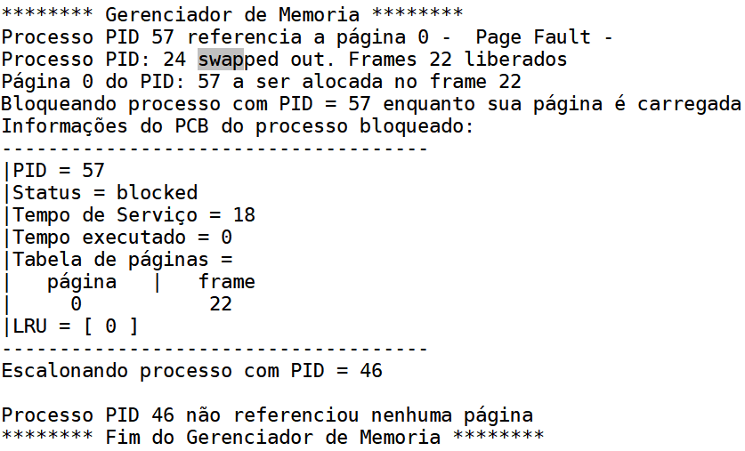
Log de Memória

Slide 8
Critérios
Número máximo de processos: 50
Bloqueio em caso de page fault
Processos swapped out permanecem na fila.
Algoritmo escolha swap out.
Referências aleatórias
Quantidade: TS / 3 ou TS / 3 + 1

